Slide 1


Comparing the Decision-Making Mechanisms by Transformers and CNNs via Explanation Methods
CVPR 2024

Slide 2

01
Title and Authors
Comparing the Decision-Making Mechanisms by Transformers and CNNs via Explanation Methods
知行合一、经世致用
自强不息 厚德载物
Central South University

Slide 3
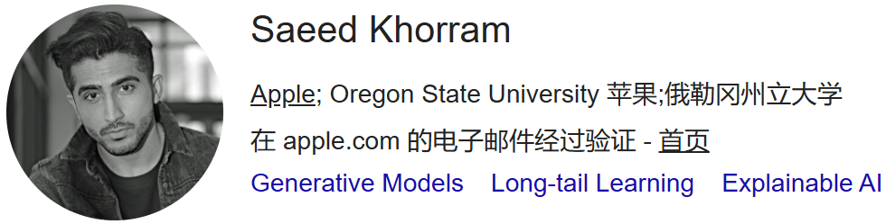
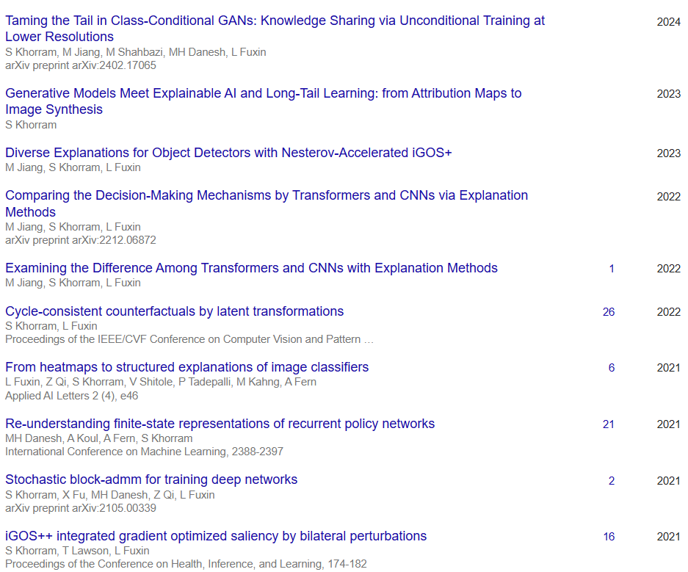
01
Title and Authors
知行合一、经世致用
自强不息 厚德载物
Central South University

Slide 4
01
Title and Authors
知行合一、经世致用
自强不息 厚德载物
Central South University

Slide 5
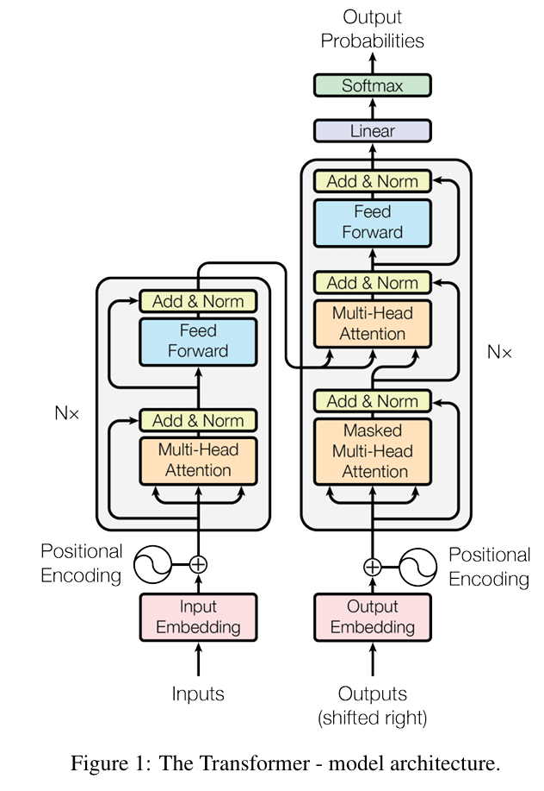
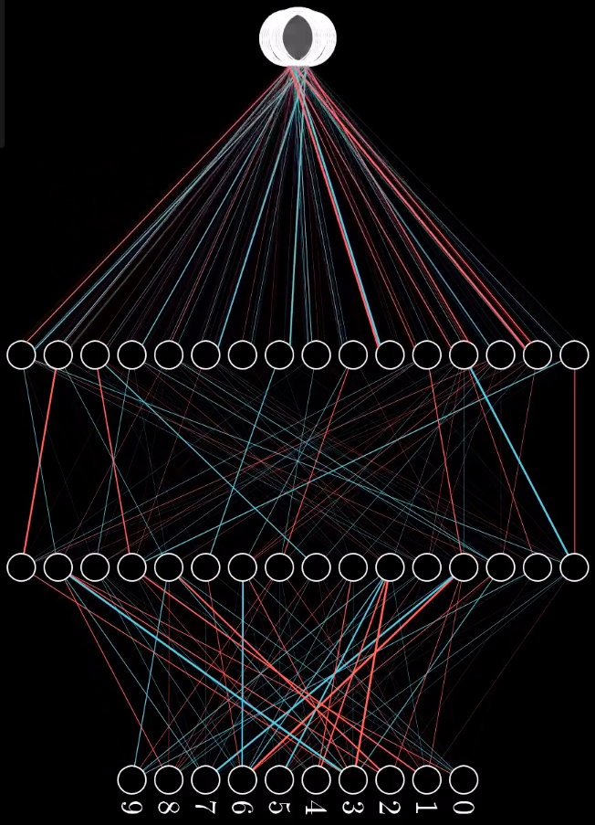
02
Introduction
Decision-Making
Difference: Transformer & CNN
知行合一、经世致用
自强不息 厚德载物
Central South University

Slide 6
02
Introduction
Sub-Explanation Counting(子解释计数)
Compositional：组合性
Disjunctive： 分离性、析取性
Cross-testing(交叉测试)
知行合一、经世致用
自强不息 厚德载物
Central South University

Slide 7




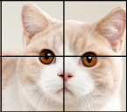

02
Introduction
Sub-Explanation Counting based on
Inimally Sufficient Explanations (MSEs, 最小充分解释)
0.96*0.9 =86.4%
96%
1 | 2 | 3 | 4 | 5 | 6 | 7 | 8
98%
93%
91%
One Explanation is Not Enough: Structured Attention Graphs for Image Classification
知行合一、经世致用
自强不息 厚德载物
Central South University

Slide 8
02
Introduction
Cross-testing
CNN
Transformer
Good?
98%
93%
91%
知行合一、经世致用
自强不息 厚德载物
Central South University

Slide 9
03
Related Work
What made you do this? Understanding black-box decisions with sufficient input subsets
寻找特征
Sufficient input subset (SIS):
从实例反向选择实现
不关注模型类型
One Explanation is Not Enough: Structured Attention Graphs for Image Classification
波束搜索算法：MSE
结构化注意力图(SAG)
Comparing the Decision-Making Mechanisms by Transformers and CNNs via Explanation Methods(本文)
Sub-Explanation Counting：based on MSE
关注CNN与transformer的决策机制的差异
可视化：iGOS++
知行合一、经世致用
自强不息 厚德载物
Central South University

Slide 10
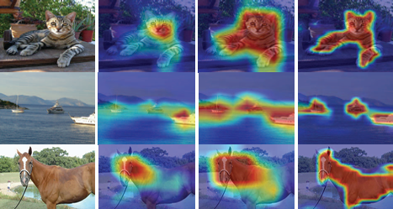
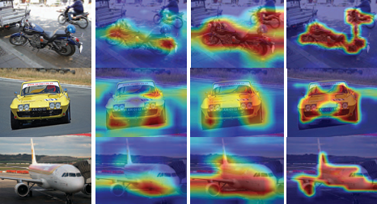
03
Related Work
gradient-based：独立于模型预测
显示特征
perturbation-based：局部最优
break the input features：解释性弱
i-GOS：积分梯度，收敛更快，定位更准
iGOS++：i-GOS的优化
知行合一、经世致用
自强不息 厚德载物
Central South University

Slide 11
03
Related Work
知行合一、经世致用
自强不息 厚德载物
Central South University

Slide 12
04
Methodology
Sub-Explanation Counting(子解释计数)
Compositional：组合性
Disjunctive： 分离性、析取性
Cross-testing(交叉测试)
知行合一、经世致用
自强不息 厚德载物
Central South University

Slide 13
04
Methodology
Sub-Explanation Counting based on
Inimally Sufficient Explanations (s, 最小充分解释)
96%
1 | 2 | 3 | 4 | 5 | 6 | 7 | 8
95%
93%
91%
知行合一、经世致用
自强不息 厚德载物
Central South University

Slide 14


04
Methodology
Sub-Explanation
Compositional：组合性
MSE：
93%
Sub-Explanation：
75%
72%
71%
知行合一、经世致用
自强不息 厚德载物
Central South University

Slide 15

04
Methodology
Sub-Explanation
Disjunctive：分离性、析取性
MSE：
95%
Sub-Explanation：
80%
82%
98%
知行合一、经世致用
自强不息 厚德载物
Central South University

Slide 16
04
Methodology
Sub-Explanation
Compositional
Disjunctive
93%
95%
75%
72%
71%
80%
82%
98%
知行合一、经世致用
自强不息 厚德载物
Central South University

Slide 17
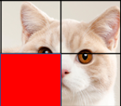
04
Methodology
Sub-Explanation
Compositional
Disjunctive
93%
95%
35%
75%
72%
71%
80%
82%
98%
知行合一、经世致用
自强不息 厚德载物
Central South University

Slide 18
04
Methodology
Sub-Explanation
Transformer
CNN
Compositional
Disjunctive
93%
95%
75%
72%
71%
80%
82%
98%
知行合一、经世致用
自强不息 厚德载物
Central South University

Slide 19
04
Methodology
Sub-Explanation
Transformer
CNN
Compositional
Disjunctive
93%
95%
75%
82%
71%
80%
82%
98%
知行合一、经世致用
自强不息 厚德载物
Central South University

Slide 20
04
Methodology
Sub-Explanation
Counting
Transformer
CNN
Compositional
Disjunctive
93%
95%
75%
82%
71%
80%
82%
98%
知行合一、经世致用
自强不息 厚德载物
Central South University

Slide 21
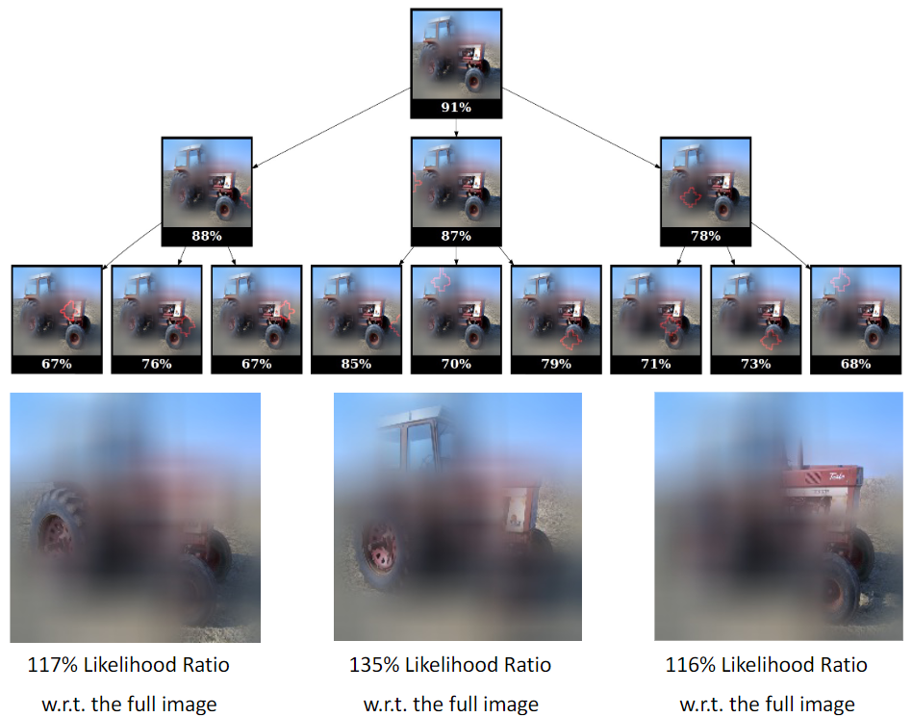
04
Methodology
Sub-Explanation的个数
80%
?
70%
?
60%
?
知行合一、经世致用
自强不息 厚德载物
Central South University

Slide 22
04
Methodology
96%
98%
知行合一、经世致用
自强不息 厚德载物
Central South University

Slide 23
04
Methodology
96%
98%
95%
知行合一、经世致用
自强不息 厚德载物
Central South University

Slide 24
04
Methodology
MSE?
96%
98%
95%
知行合一、经世致用
自强不息 厚德载物
Central South University

Slide 25
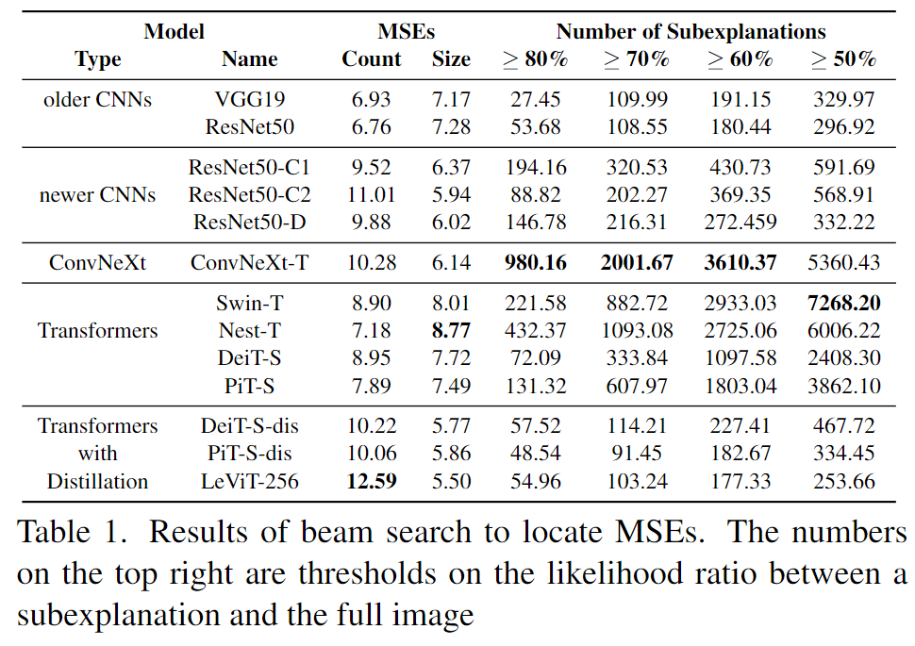
05
Experiments
知行合一、经世致用
自强不息 厚德载物
Central South University

Slide 26
05
Experiments
知行合一、经世致用
自强不息 厚德载物
Central South University

Slide 27
05
Experiments
知行合一、经世致用
自强不息 厚德载物
Central South University

Slide 28
05
Experiments
知行合一、经世致用
自强不息 厚德载物
Central South University

Slide 29
05
Experiments
ConvNeXt: A convnet for the 2020s https://ieeexplore.ieee.org/stamp/stamp.jsp?tp=&arnumber=9879745
知行合一、经世致用
自强不息 厚德载物
Central South University

Slide 30
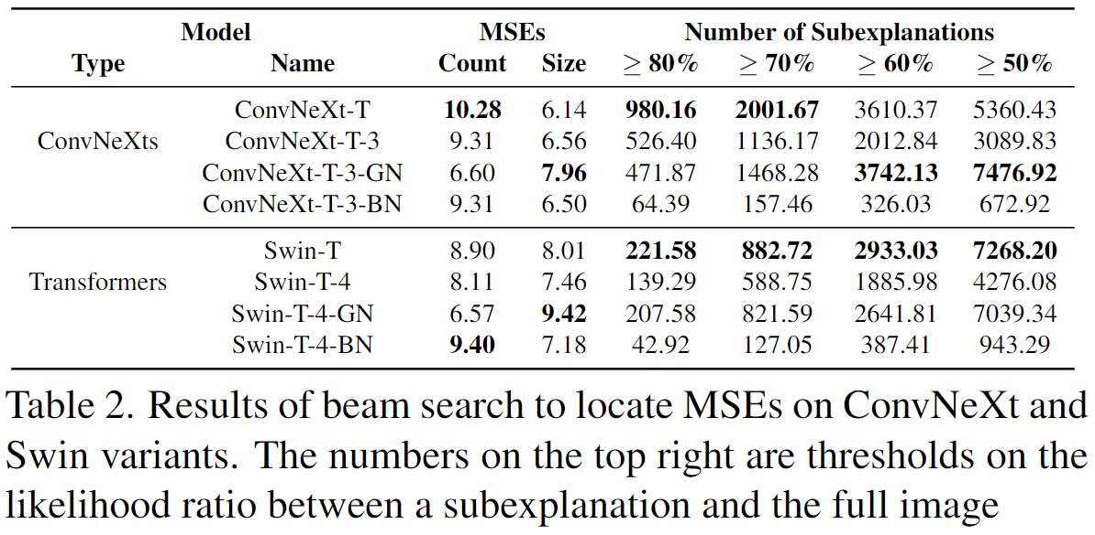
05
Experiments
知行合一、经世致用
自强不息 厚德载物
Central South University

Slide 31
05
Experiments
知行合一、经世致用
自强不息 厚德载物
Central South University

Slide 32
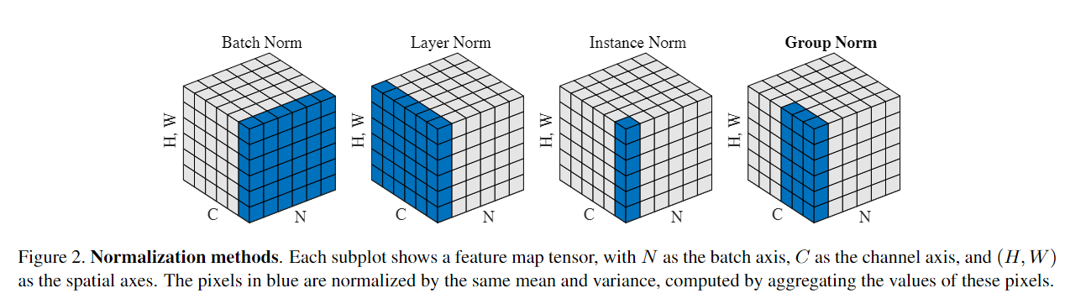
04
Methodology
Group Normalization https://arxiv.org/pdf/1803.08494
知行合一、经世致用
自强不息 厚德载物
Central South University

Slide 33
04
Methodology
Group Normalization https://arxiv.org/pdf/1803.08494
知行合一、经世致用
自强不息 厚德载物
Central South University

Slide 34
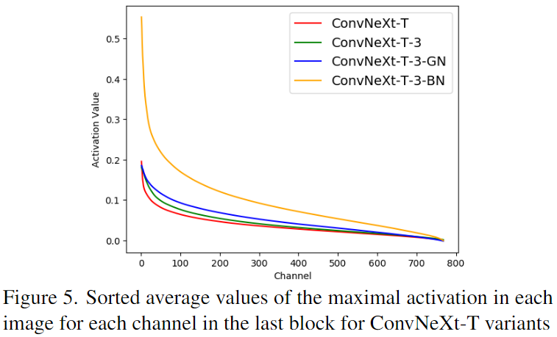
04
Methodology
知行合一、经世致用
自强不息 厚德载物
Central South University

Slide 35
04
Methodology
Sub-Explanation
Counting
Transformer
CNN
Compositional
Disjunctive
93%
95%
79%
82%
81%
80%
82%
98%
知行合一、经世致用
自强不息 厚德载物
Central South University

Slide 36
04
Methodology
Cross-testing
CNN
Transformer
Good?
98%
93%
91%
知行合一、经世致用
自强不息 厚德载物
Central South University

Slide 37
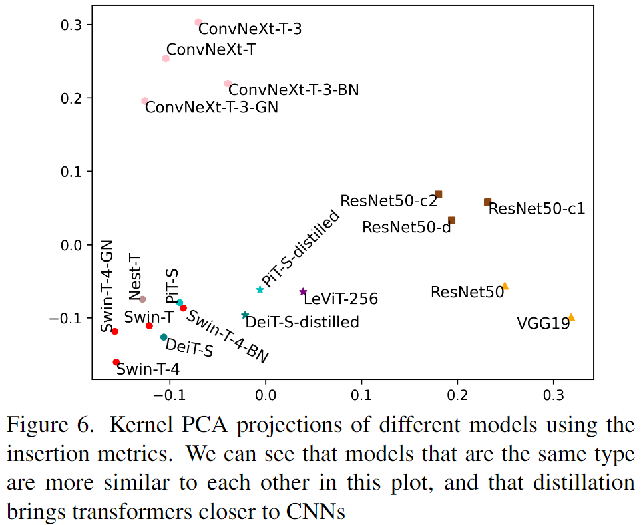
05
Experiments
iGOS++
Kernel PCA
知行合一、经世致用
自强不息 厚德载物
Central South University

Slide 38
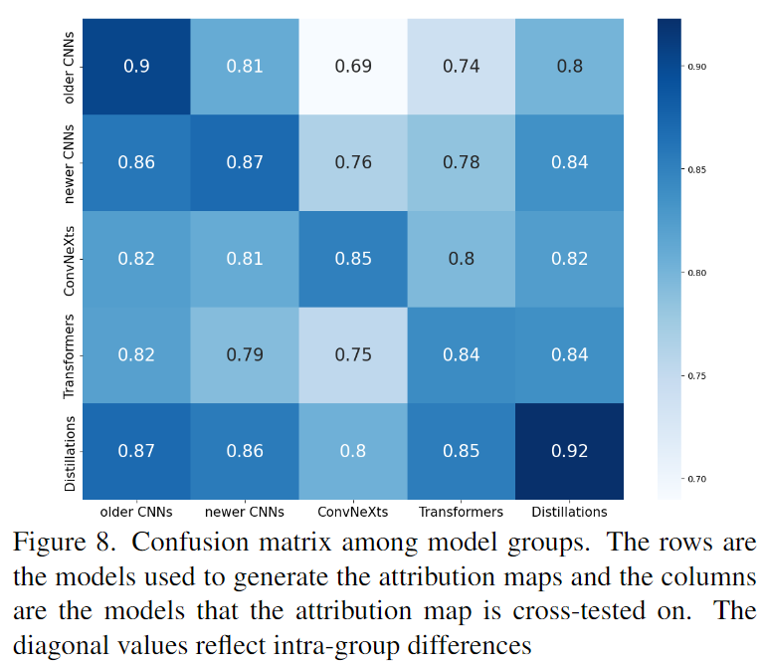
05
Experiments
知行合一、经世致用
自强不息 厚德载物
Central South University

Slide 39
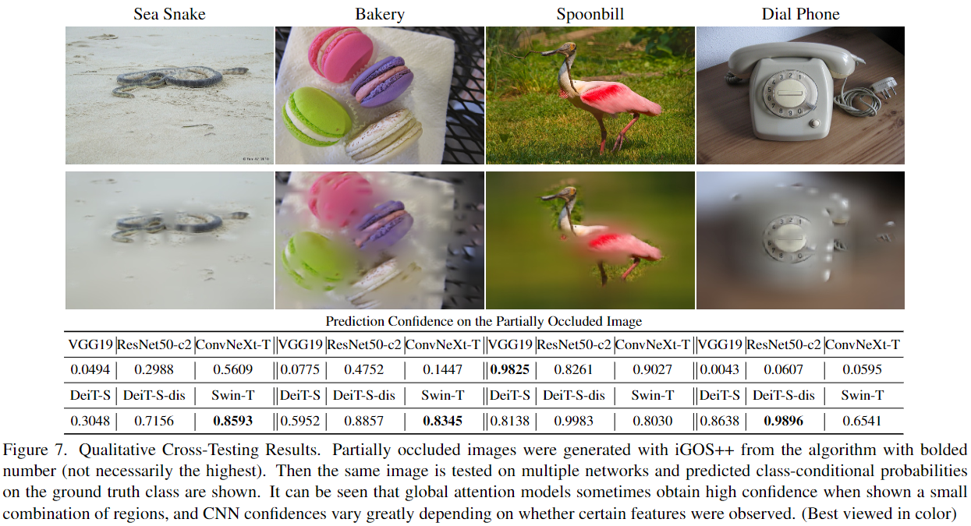
05
Experiments
知行合一、经世致用
自强不息 厚德载物
Central South University

Slide 40
06
Conclusion
Transformer更具有组合性，CNN更具有析取性
不同类型的模型通过关注不同的特征来达到高准确度决策
BN能使模型更趋向于具有析取性
优秀的模型：模块与设计机制
知行合一、经世致用
自强不息 厚德载物
Central South University

Slide 41


感 谢 聆 听
THANKS FOR ALL

